Slide 1


Slide 2
Aktiviteter
Demoområde dikesrensning Robertsfors
Träffar och exkursioner
Inventera sura- eller potentiellt sura jordar
Test ”drönaren”
Utreda kostnader för återställning av utdikad våtmark (Gåstjärn)
Gränsöverskridande samarbete kunskapsöverföring

Slide 3
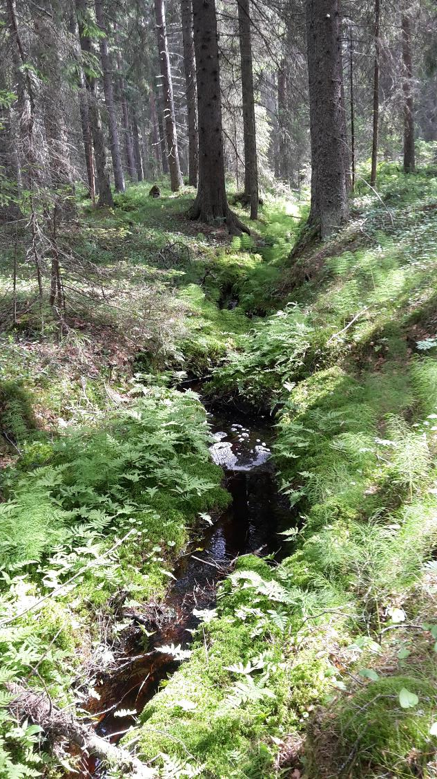
Demoområde
Dikesplan klar före semestern.
Finsk planering klar innan semestern.
Avstämning med Holmen, hur går vi vidare?
Visa åtgärder
Infoskyltar
exkursioner

Slide 4
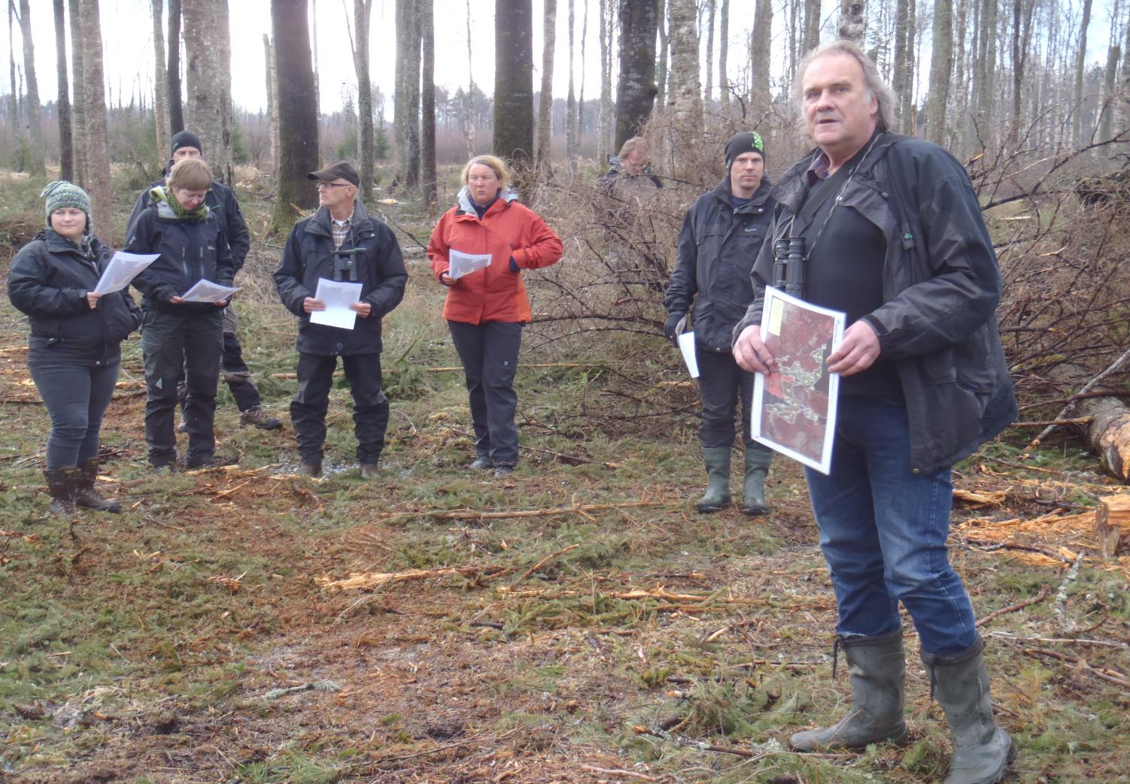
Träffar/exkursioner
Infomöte om projektet för alla Ånäset
3 träffar SKS (2) LST (1)
Demoområde ?
Ekosystemtjänster ?

Slide 5
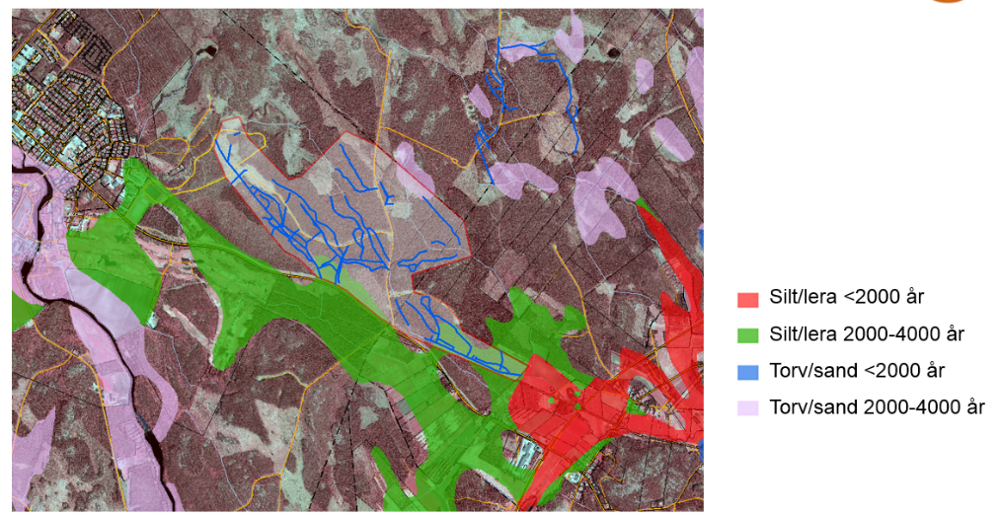
Kombinera Skogsdata med Riskkarta
Riskkarta
SGU
Provtagning skogsmark
Söka diken med GIS-program?

Slide 6
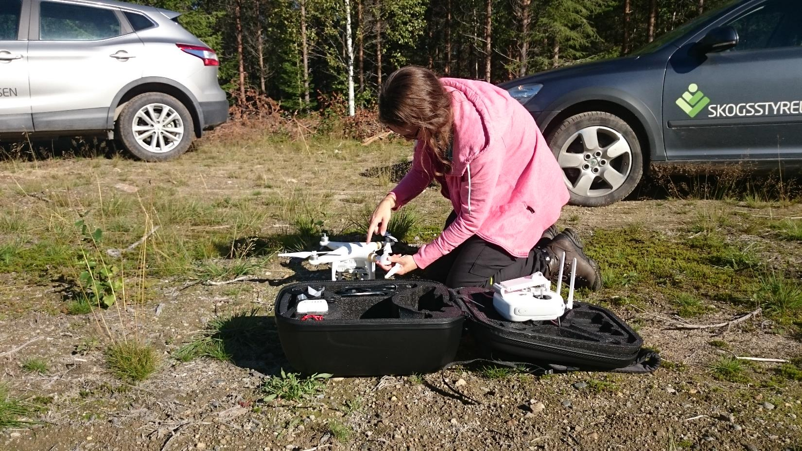
Kartläggning av hänsyn
Flyga drönare, fotografera/Filma
Fältkontroll
Jämföra resultat (Tolka bilder jämfört med fältkontroll)
Testa ny teknik

Slide 7
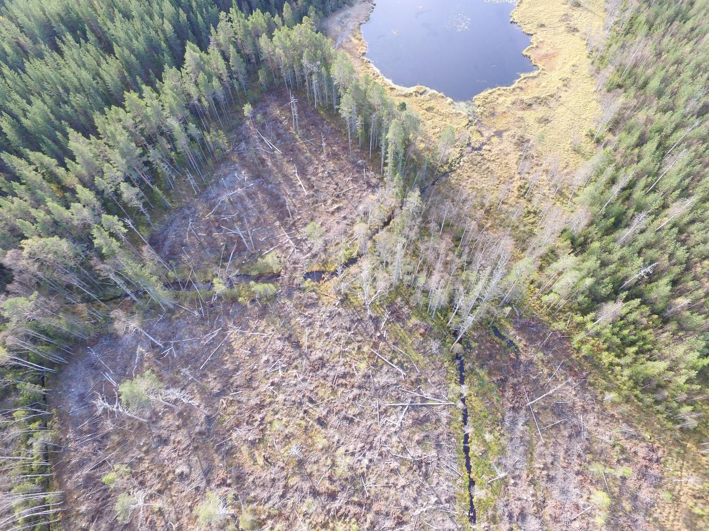

Slide 8
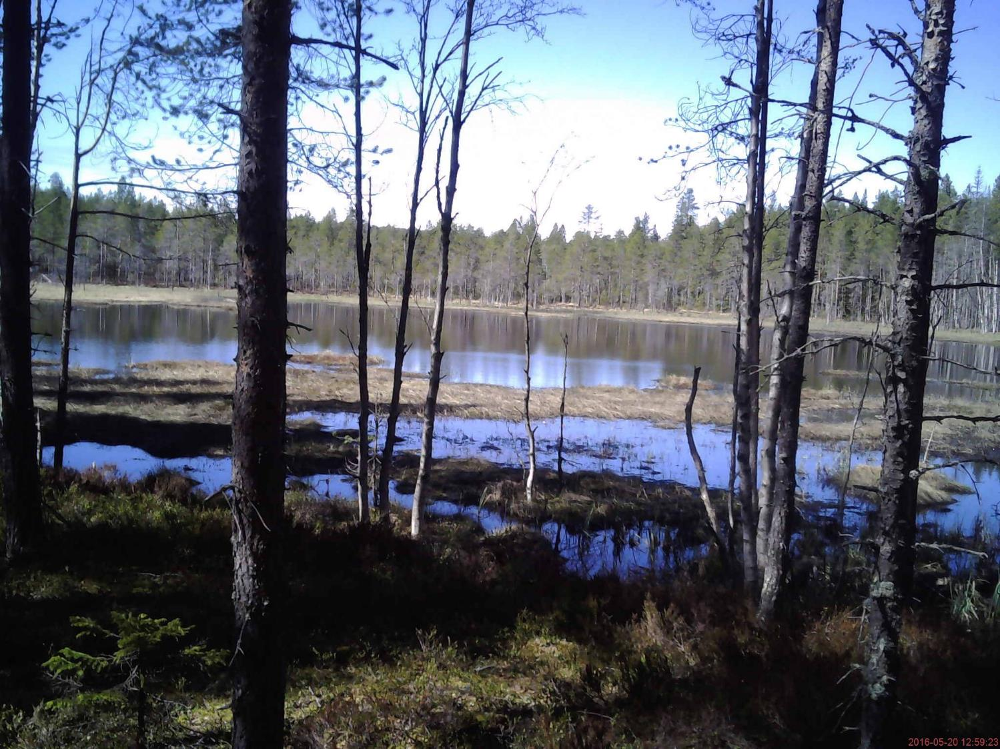
Återställning av utdikad myrmark
Gåstjärn
Projektering upphandling

